Slide 1

Détermination de constantes d’équilibre
AGREGATION 2019
Eloïse MESTRE

Slide 2















Pile Daniell
-
V
+
Eloïse MESTRE

Slide 3
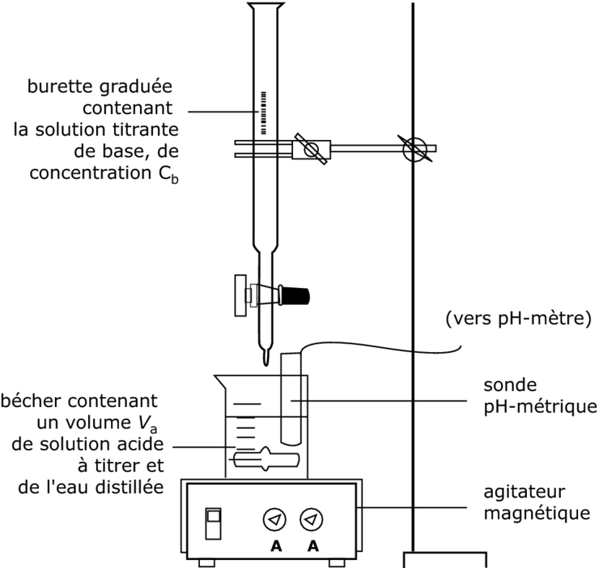
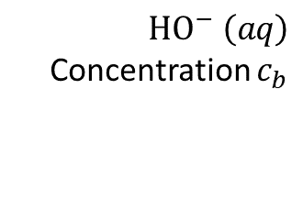

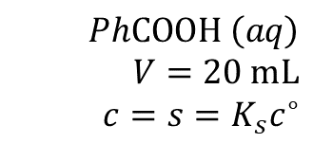
Produit de solubilité de l’acide benzoïque
Solution saturée d’acide benzoïque
Eloïse MESTRE

Slide 4

Produit de solubilité de l’acide benzoïque
Eloïse MESTRE

